Slide 1
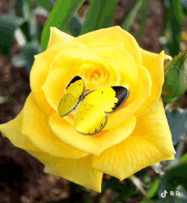
আজকের ইসলাম ও নৈতিকশিক্ষা ক্লাশে সকলকে স্বাগতম

Slide 2
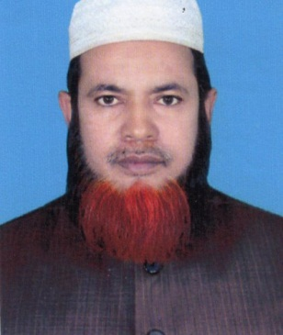
পরিচিতি
মোঃ আবুল বাসার
সিনিয়র শিক্ষক (ইসলাম শিক্ষা)
রশিদপুর উচ্চ বিদ্যালয়
কালিয়াকৈর, গাজীপুর ।
মোবাইলঃ ০১৭১৬-৩১৩৪৯২
অধ্যায়- চতুর্থ
সময়- ৪০ মিনিট
তারিখ -০৫/০১/২০২১ইং

Slide 3
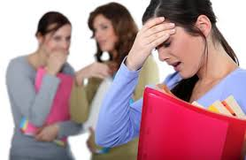
ভিডিও দেখে উত্তর দাও
অন্যের সমালোচনা করছে
ভিডিওতে কি করছে ?

Slide 4
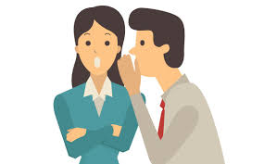
নিচের ছবিগুলি দেখে উত্তর দাও
এক জনের গোপন কথা অন্য জনের নিকট প্রকাশ করাকে আরবিতে কী বলা হয় ?
এক জনের গোপন কথা অন্য জনের নিকট বলিতেছে

Slide 5
আজকের পাঠ
গীবত
পাঠ- ১৮
পৃষ্ঠা- ১৬০-১৬২

Slide 6
এ পাঠ শেষে শিক্ষাথীরা---------
১. “গিবত” এর পরিচয় বলতে পারবে;
২. গিবতের স্বরূপ ব্যাখ্যা করতে পারবে ;
৩. গিবত এর কুফল ও পরিণাম বিশ্লেষণ করতে পারবে ।

Slide 7
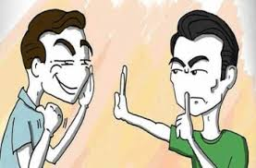
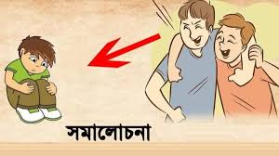
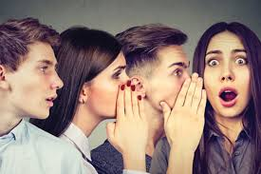
গিবতের পরিচয়
গিবত শব্দটি আরবি । এর অর্থ--
অসাক্ষাতে দুর্নাম করা,
অপরের দোষ প্রকাশ করা,

Slide 8
ইসলামি পরিভাষায় কারও অনুপস্থিতিতে অন্যের কোনো কথা বলা যা শুনলে সে মনে কষ্ট পায় তাকে গিবত বলে ।
প্রচলিত অর্থে অসাক্ষাতে কারও দোষ বলাকে গিবত বলা হয়।

Slide 9
গিবতের পরিচয় সম্পর্কে হাদিস
নবি (সঃ) বললেন ,তোমরা কি জান গিবত কী ? সাহাবীগণ বললেন, আল্লাহ ও তাঁর রাসুলই ভাল জানেন। রাসুল (স.) বললেন, “গিবত হল –তুমি তোমার ভাইয়ের এমনভাবে আলোচনা করবে যা শুনলে সে মনে কষ্ট পায়। অতঃপর রাসুলুল্লাহ সঃ কে বলা হল , আমি যা বলব তা যদি আমার ভাইয়ের মধ্যেও পাওয়া যায় সেক্ষেত্রে কি তা গিবত হবে ? উত্তরে রাসুল্লাহ সঃ বললেন, তুমি যা বলছো তা যদি তার মধ্যে থাকে তা গিবত হবে । আর যদি তা তার মধ্যে না পাওয়া যায় তবে তা হবে অপবাদ।”
(মুসলিম)

Slide 10
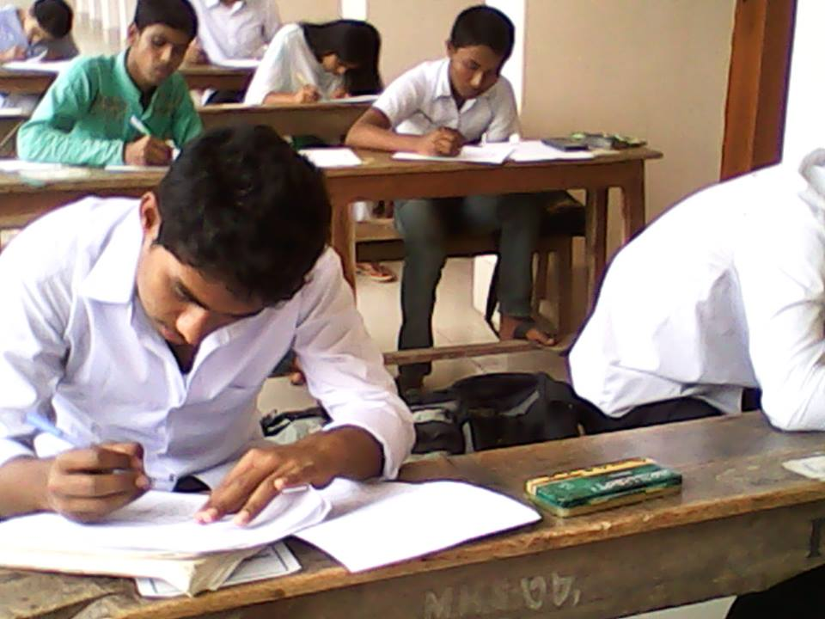
একক কাজ
৩ মিনিট
১. গিবত শব্দের অর্থ ?
২. গিবত কাকে বলে ?

Slide 11
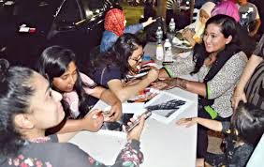
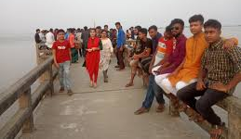
গিবতের স্বরূপ
আমরা অনেক সময় বসে থাকি। হাতে কোনো কাজ থাকে না। বন্ধুবান্ধব মিলে গল্প করি ।
এসময় কথায় কথায় অন্যের সমালোচনা করি । সহপাঠী, বন্ধু-বান্ধব, আত্মীয়-স্বজনের দোষ খুঁজে বেড়াই । তাদের নিয়ে ঠাট্টা-বিদ্রূপ করি । বস্তুত এসবই গিবত ।
1/5/2021 7:31 PM

Slide 12
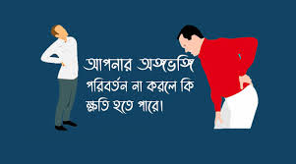
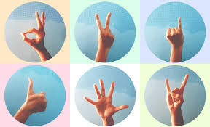
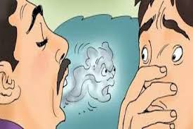
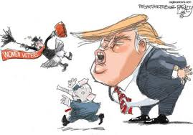
গিবতের স্বরূপ
লেখনীর বা ব্যাঙ্গছবি করার মাধ্যমে গিবত ।
কথার মাধ্যমে গিবত করা ।
বিভিন্ন ভাবে গিবত হতে পারে । যেমন-
ইশারা-ইঙ্গিতে বা অঙ্গভঙ্গির মাধ্যমে গিবত ।

Slide 13
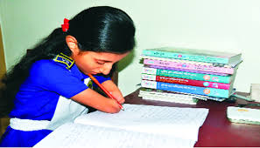
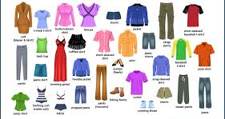
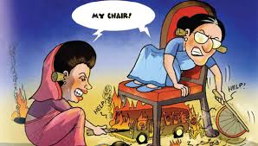
গিবতের স্বরূপ
কারও কোনো অভ্যাস নিয়ে চিত্র, লেখা বা কার্টুনের মাধ্যমে গিবত করা ।
কারো শারীরিক দোষ-ত্রুটি নিয়ে সমালোচনার মাধ্যমে
পোশাক- পরিচ্ছদের সমালোচনার মাধমে ।

Slide 14
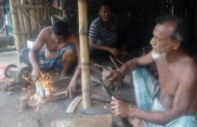
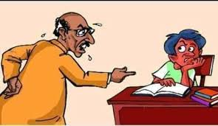
গিবতের স্বরূপ
কারো জাত-বংশ নিয়ে ঠাট্টা-বিদ্রূপ করা ।
কারও চারিত্রিক বৈশিষ্ট্য ও অভ্যাস নিয়ে সমালোচনা করা।

Slide 15
জোড়ায় কাজ
সময়
৫
মিনিট
* মানুষের গিবত করার স্বরূপ গুলো থেকে পাঁচটি বাক্য লিখ

Slide 16
সমাধান
কথার মাধ্যমে গিবত করা ।
লেখনীর বা ব্যাঙ্গছবি করার মাধ্যমে গিবত।
ইশারা-ইঙ্গিতে বা অঙ্গভঙ্গির মাধ্যমে গিবত করা ।
পোশাক- পরিচ্ছদের সমালোচনার মাধমে গিবত করা।
কারও কোনো অভ্যাস নিয়ে চিত্র, লেখা বা কার্টুনের মাধ্যমে গিবত করা ।
Md. Abul Bashar

Slide 17
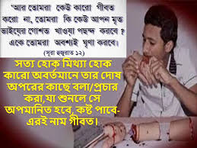
গিবতের কুফল ও পরিণাম
ইসলামি শরিয়তে গিবত করা অবৈধ। আল্লাহ বলেছেন--

Slide 18
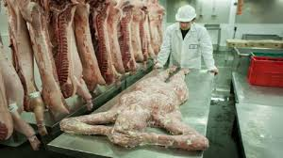
গিবতের কুফল ও পরিণাম
গিবত করাকে আল-কুরআনে নিজ মৃত ভাইয়ের গোশত খাওয়ার সাথে তুলনা করা হয়েছে।
সুতরাং গিবত খুবই অপছন্দনীয় কাজ ।
পবিত্র হাদিসে মহাবনি (স.) গিবতের পরিণাম সম্পর্কে বলেছেন– “গিবত ব্যভিচারের চাইতেও মারাত্মক!

Slide 19
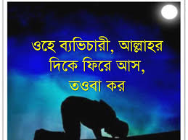
সাহাবিগণ বললেন, হে আল্লাহর রাসুল! গিবত কীভাবে ব্যভিচারের চাইতেও মারাত্মক অপরাধ হয় ?
রাসুল (স.) বললেন, কোনো ব্যক্তি ব্যভিচার করার পর তওবা করলে আল্লাহ তায়ালা তাকে ক্ষমা করতে পারেন! কিন্তু গিবতকারীকে ততক্ষণ পর্যন্ত আল্লাহ মাফ করবেন না, যতক্ষণ না যার গিবত করা হয়েছে সে ব্যক্তি মাফ করবে ।” ( বায়হাকি)

Slide 20
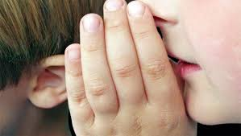
গিবতের কুফল ও পরিণাম
ইসলামি শরিয়তে গিবত সম্পূর্ণরূপে হারাম ।
কারও গিবত করা যেমন হারাম তেমনি গিবত শোনাও হারাম।
গিবতকারীকে আল্লাহ তায়ালা কক্ষনো ক্ষমা করবেন না ।
সুতরাং আমরা গিবত করা থেকে বিরত থাকব । যে স্থানে গিবতের আলোচনা হয় সে স্থান এড়িয়ে চলব ।

Slide 21
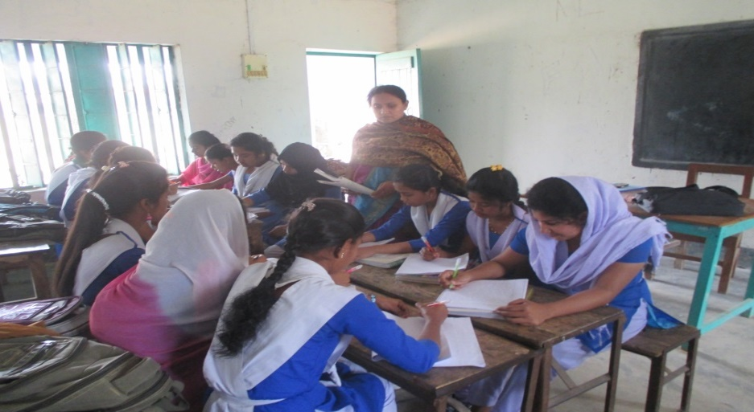
দলীয় কাজ
গিবতের কুফল ও পরিণাম বর্ণনা কর ।

Slide 22
মূল্যায়ন
পরনিন্দা শব্দের আরবী প্রতি শব্দ কি ?
গিবত কোন ধরনের পাপ ?
গিবত সাধারণত কাদের মাঝ সংঘটিত হয় ?
হাদিসের ভাষায় অপবাদ কি ?
গিবত কি অপেক্ষা অমার্জনীয় অপরাধ?

Slide 23
বাড়ির কাজ
“গিবতের কুফল ও পরিণাম সম্পর্কে একটি অনুচ্ছেদ লিখে আনবে।

